Slide 1
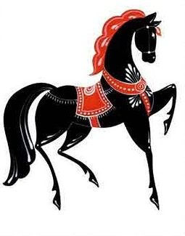
ТЕМА УРОКА:
Конь - огонь –
символ солнца, плодородия и добра.
Учитель начальных классов:
Кожевникова Ольга Александровна
ГБОУ СОШ №537
Московского района, СПб

Slide 2
«Веселый Городец»
Есть на Волге город древний,
По названью – Городец.
Славится по всей России
Своей росписью, творец.
Распускаются букеты,
Ярко красками горя.
Чудо - птицы там порхают,
Будто в сказку нас зовя.
Если взглянешь на дощечки,
Ты увидишь чудеса!
Городецкие узоры тонко вывела рука!
Городецкий конь бежит -
Вся земля под ним дрожит!
Чудо - птицы там порхают,
И кувшинки расцветают!
Будто в сказку нас зовя!
Городецкие цветы
Чудо, как хороши.
Они душу веселят
И на нас с тобой глядят.
Из липы доски сделаны,
И прялки, и лошадки…
Цветами разрисованы,
Как будто полушалки.
Там лихо скачут всадники,
Жар-птицы в высь летят.
И точки чёрно-белые
На солнышке блестят.
Ох, Россия, ты, Россия,
Славы не убавилось,
Городцом, ты, Городцом
На весь мир прославилась.

Slide 3
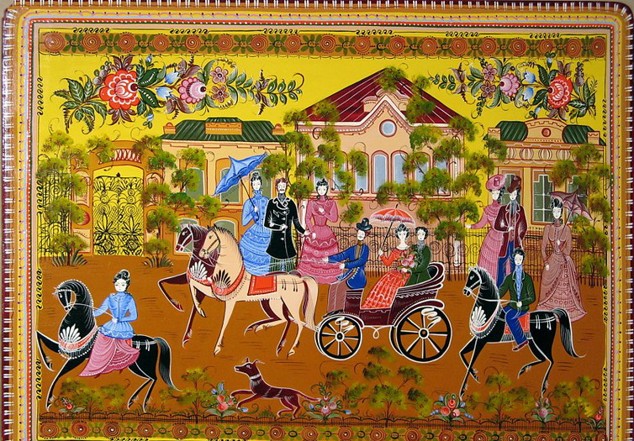
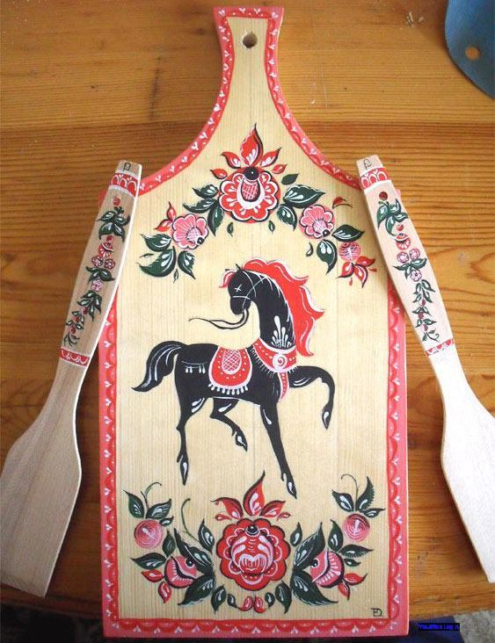
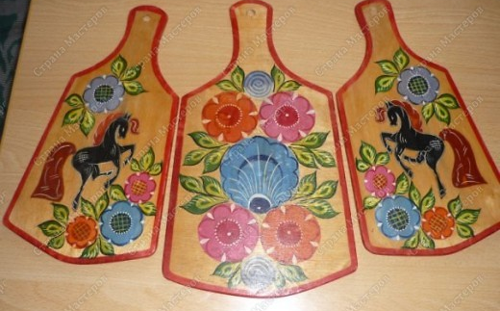

Slide 4
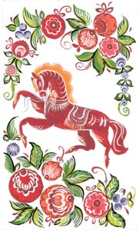
Образец нашей работы

Slide 5
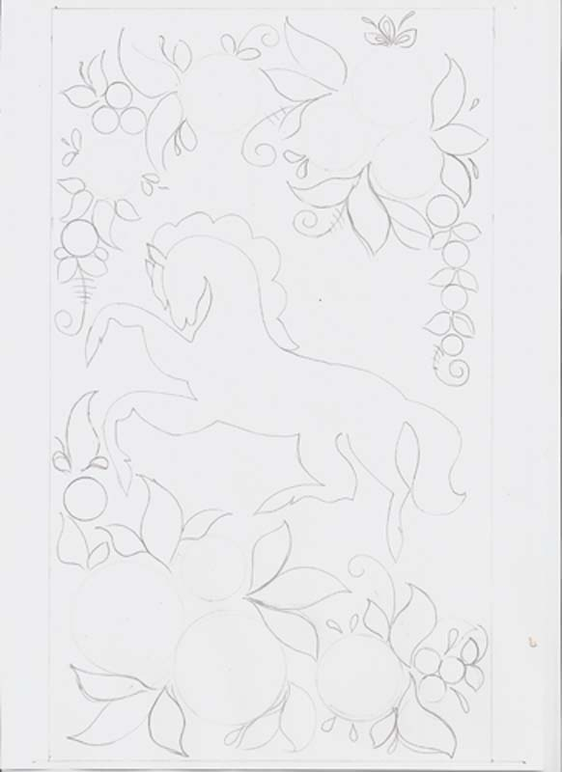
Перенесём рисунок на доску

Slide 6
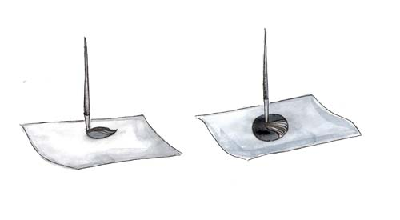
Поставим ручку кисти в перпендикулярное положение по отношению к доске, где у нас будет располагаться цветок, а саму кисть прислоним к доске, так, чтобы она легла на неё, где будет лежать кончик кисти, там будет край круга.

Slide 7
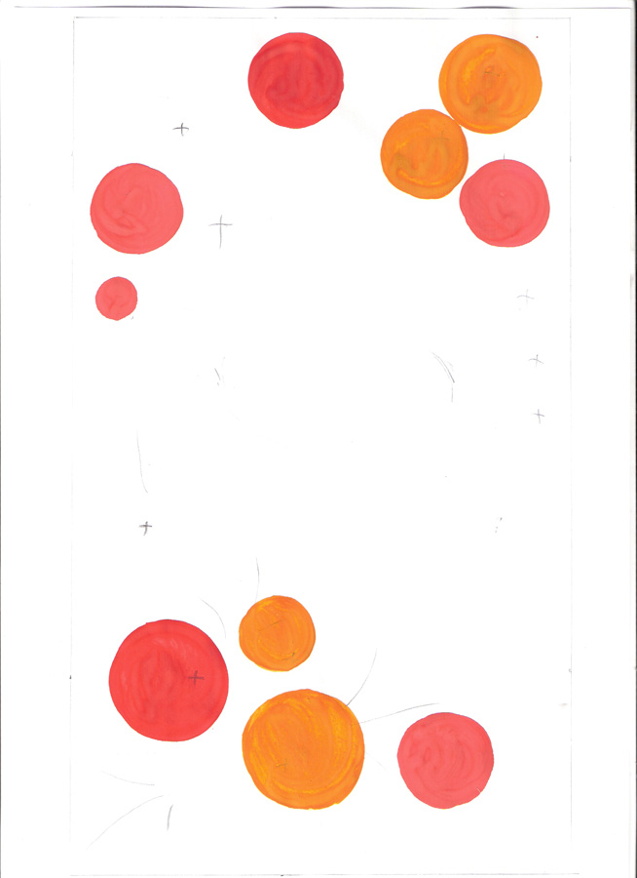
Сделаем круги красного, голубого и
оранжевого цветов

Slide 8
Рисуем листики
двумя цветами

Slide 9
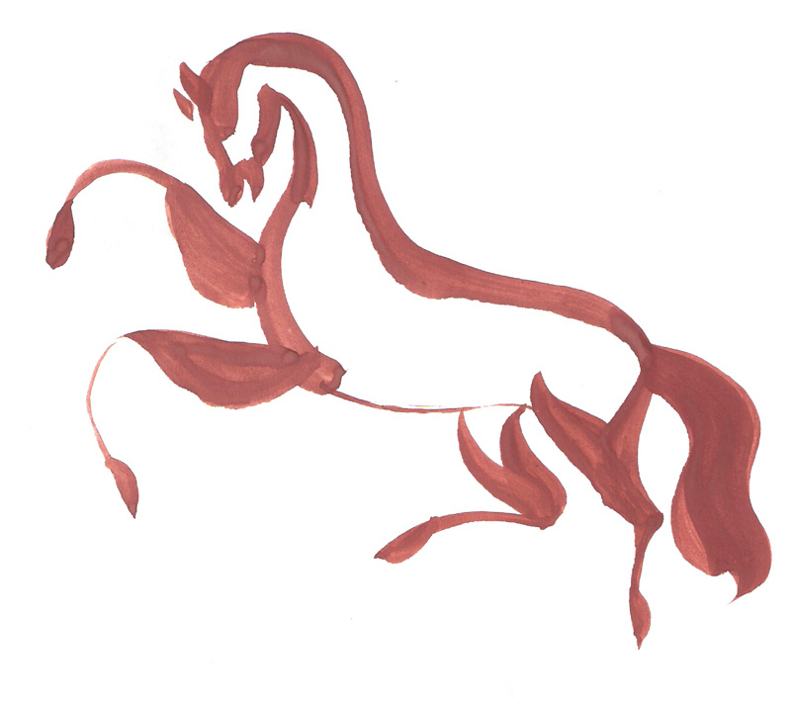
Делаем контур коня

Slide 10
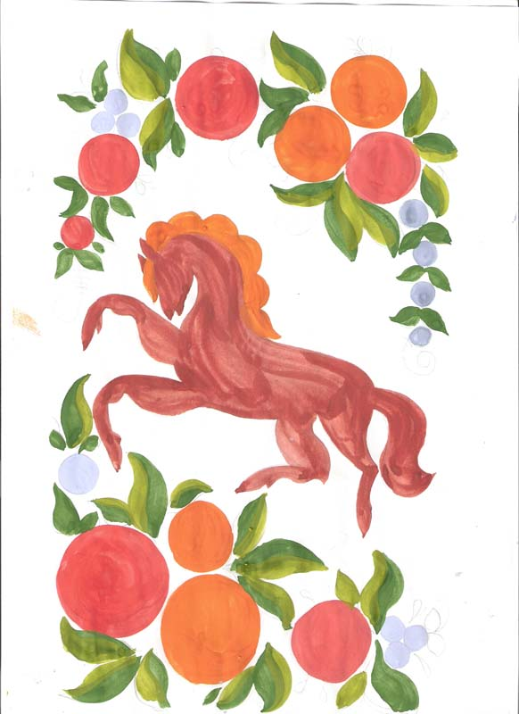
Закрашиваем коня

Slide 11
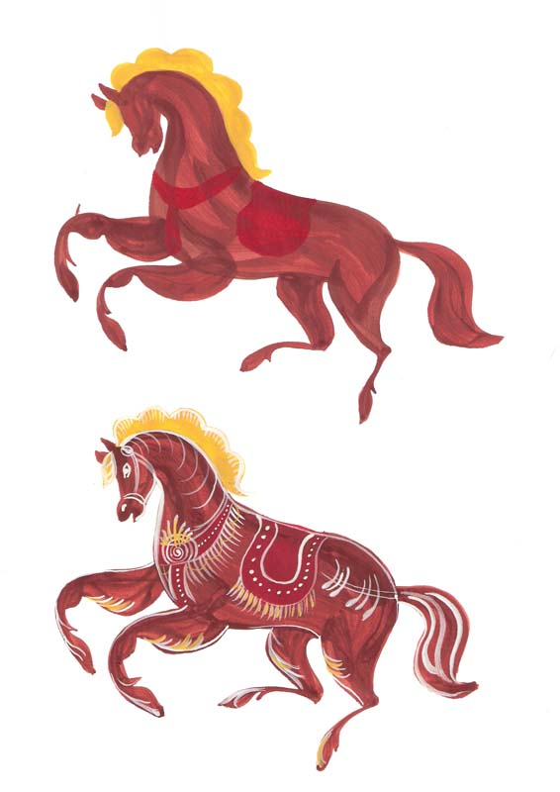
Шаг 1
Шаг 2

Slide 12
Оживляем цветочки и листочки

Slide 13
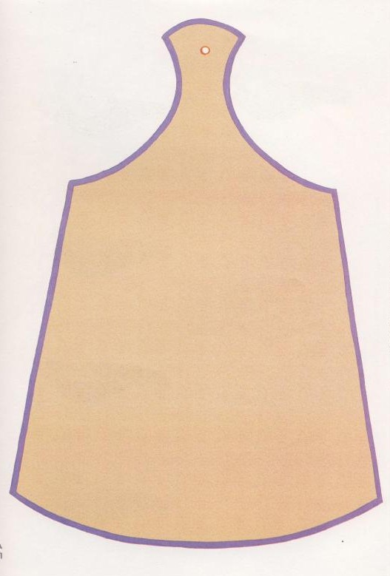
Итог работы

Slide 14
Выставка работ
Конец урока

